Slide 1
O ENSINO DE LIBRAS EM AMBIENTES VIRTUAIS DE APRENDIZAGEM: UMA EXPERIÊNCIA PIONEIRA NA UNIDADE VIRTUAL DE CURSOS A DISTÂNCIA DA SECRETARIA DE EDUCAÇÃO DO RECIFE – UNIREC
Terezinha Beltrão

Slide 2
O ENSINO DE LIBRAS EM AMBIENTES VIRTUAIS DE APRENDIZAGEM: UMA EXPERIÊNCIA PIONEIRA NA UNIDADE VIRTUAL DE CURSOS A DISTÂNCIA DA SECRETARIA DE EDUCAÇÃO DO RECIFE – UNIREC
OBJETIVOS:
Promover a disseminação da Língua Brasileira de Sinais – Libras favorecendo a inclusão dos surdos.
Favorecer a inclusão dos estudantes surdos nas escolas públicas municipais.
Incentivar a interação entre surdos e ouvintes.

Slide 3
O ENSINO DE LIBRAS EM AMBIENTES VIRTUAIS DE APRENDIZAGEM: UMA EXPERIÊNCIA PIONEIRA NA UNIDADE VIRTUAL DE CURSOS A DISTÂNCIA DA SECRETARIA DE EDUCAÇÃO DO RECIFE – UNIREC
PÚBLICO:
Professores da Educação Básica da Rede Municipal de Ensino do Recife.
PERÍODO:
De 31 de outubro de 2017 a 29 de janeiro de
2018

Slide 4
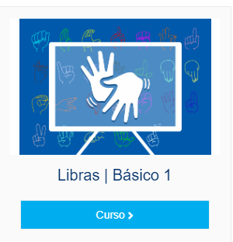
http://www.recife.pe.gov.br/unirec/course/view.php?id=61

Slide 5
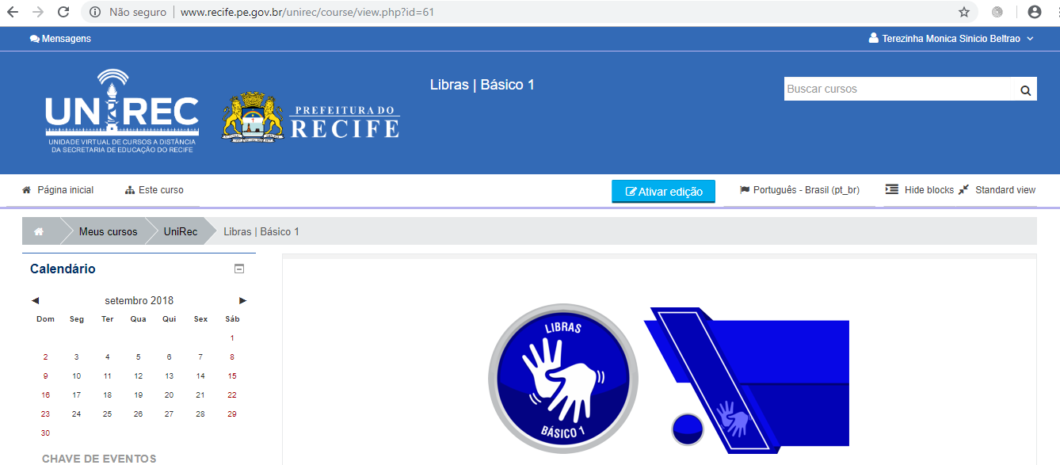

Slide 6
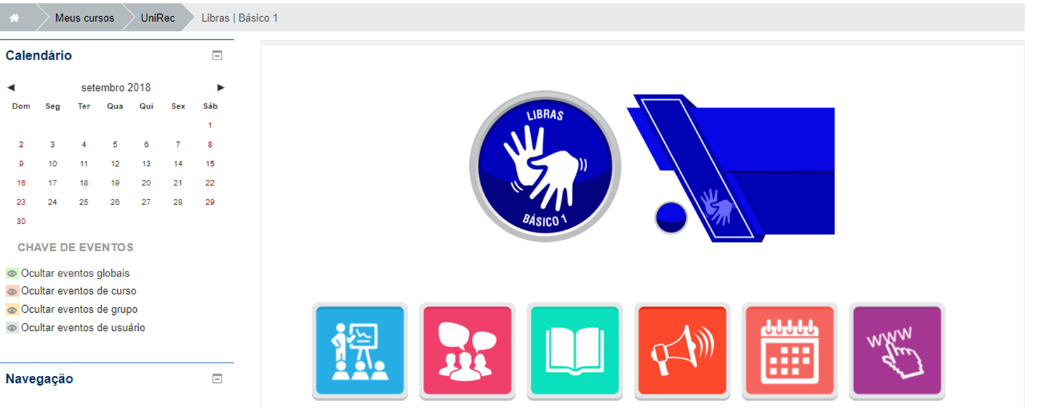

Slide 7
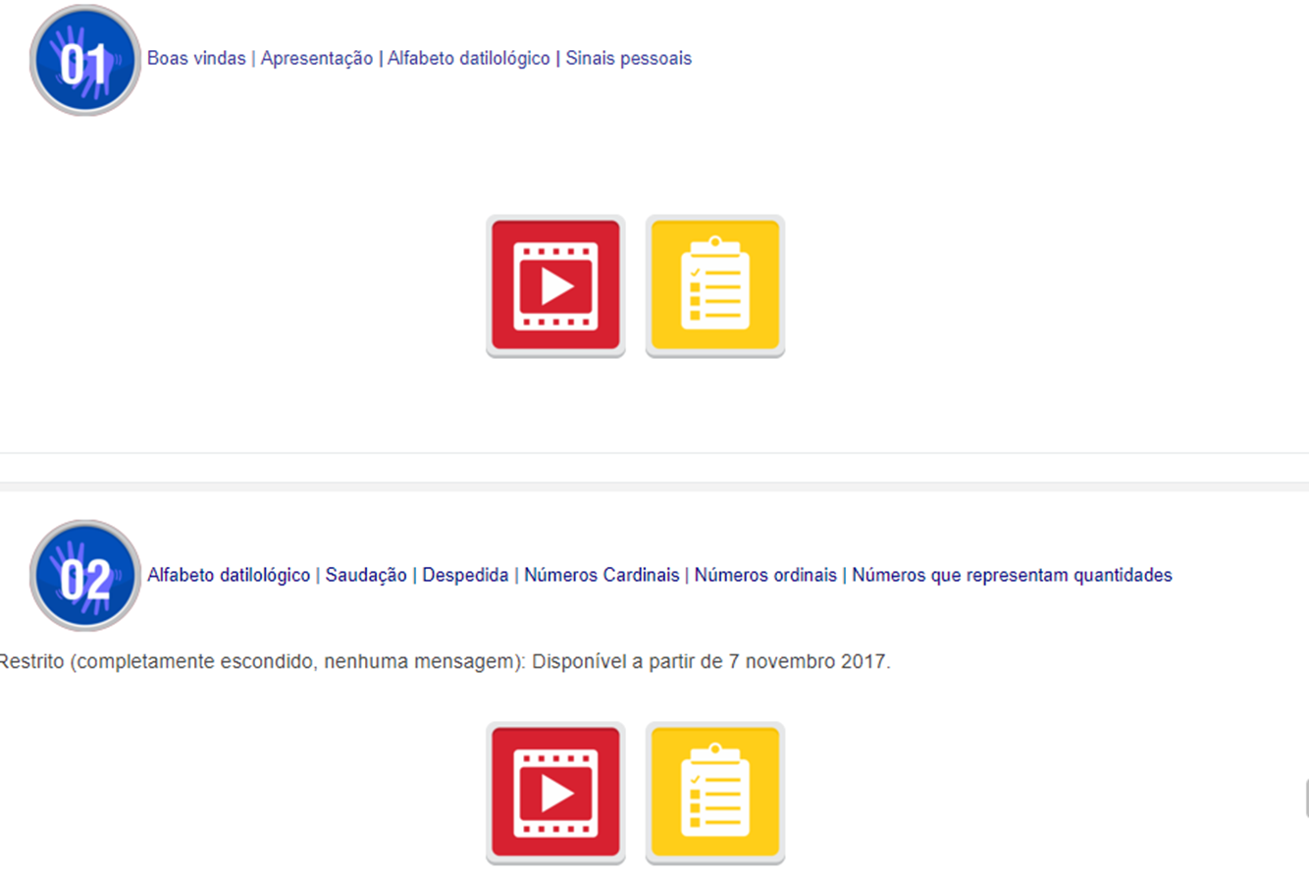

Slide 8
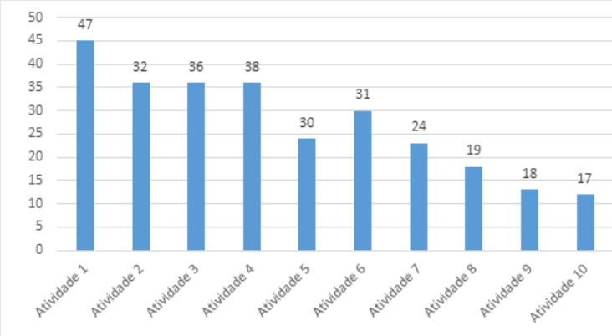
Quantidade de envios por atividade

Slide 9
Média das notas das atividades dos concluintes

Slide 10
Situação final dos professores/cursistas

Slide 11
Quantidade de atividades realizadas pelos cursistas concluintes

Slide 12
Média por quantidade de professores/cursistas concluintes

Slide 13
UNIDADE VIRTUAL DE CURSOS A DISTÂNCIA
DA PREFEITURA DO RECIFE
UniRec
unirec@educ.rec.br
Suporte Pedagógico: (81) 3223-3667

